Slide 1
FISIOLOGÍA DE LA DIGESTIÓN

Slide 2
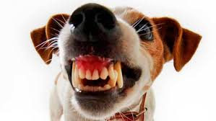
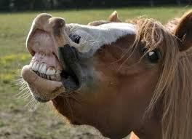
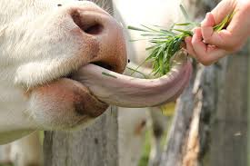
PRENSION Y MASTICACIÓN
Acción de llevar el alimento a la boca (prensión)
Dientes
Labios
Lengua

Slide 3
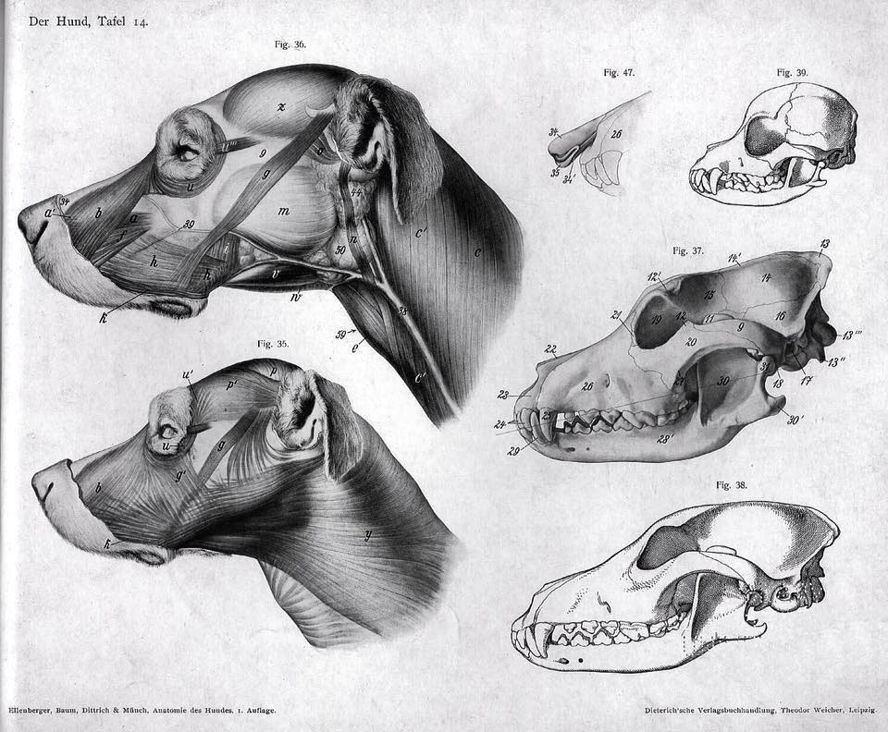
CIERRAN LA MADIBULA
MOLTURACION
ABRIR LA BOCA
  Músculos temporales
  Pterigoideos
  Pterigoideos medios
  Músculos esternomandibulares
  Digástricos

Slide 4
GLANDULAS SALIVALES
Nervio simpático
Glándula parótida, mandibular y sublingual
Fibras simpáticas por el nervio glosofaríngeo
Glándula parótida mandibular y sublingual
Fibras parasimpáticas trigémino

Slide 5
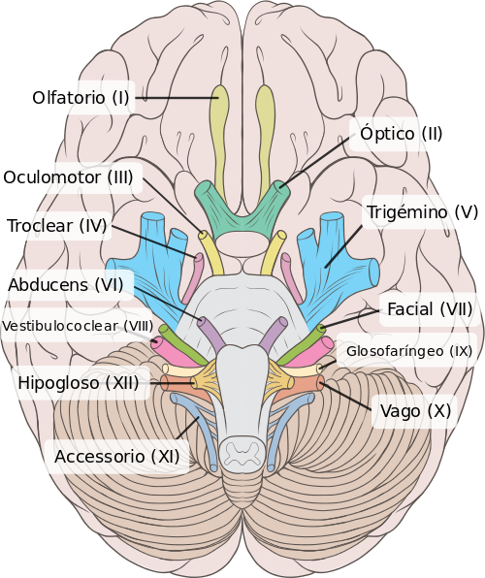
Estimulo parasimpático
Glándulas salivales
Aumenta el flujo de sangre
Con incremento de la secreción salival

Slide 6
Estimulo simpático
Glándulas salivales
disminuye el flujo de sangre
Inhibe la secreción salival

Slide 7
Reflejo estimulado por la presencia de comida
Secos: abundante
Húmedos: cantidades suficientes
Secreción de saliva

Slide 8
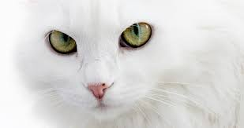
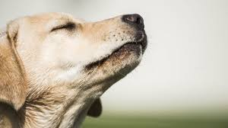
Reflejo condicionado
  Olfato
  Contacto
Reflejo psíquico
  Vista

Slide 9
SALIVA
  Amilasa ptialina que hidroliza el almidón

Slide 10
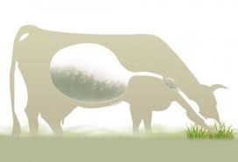
DEGLUCIÓN
FASES
Fase oral preparatoria
Fase oral voluntaria:
Fase faríngea:
Fase esofágica:

Slide 11
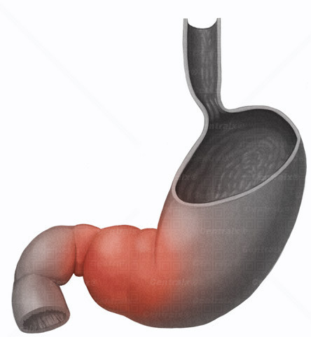
ESTOMAGO MONOCAVITARIO
Para que los alimentos entren el estomago debe extenderse el cardias.
Alimentos se estrafican
Se facilita la trituración de los alimentos sólidos y el vaciamiento hacia el duodeno
Movimientos energéticos
Mezcla
Revoltura

Slide 12
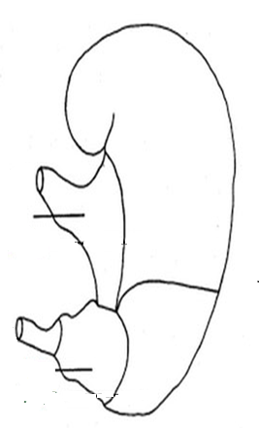
Fisiología de las glándulas del estomago
Secretan moco
Cel. parietales HCL.
Cel. Principales pepsinógeno
Cel. Mucígenas mucus
Cel. G Gastrina

Slide 13
Secreciones gástricas
MUCUS. protege al estomago del ataque de ácidos y enzimas digestivas
ACIDO CLORHÍDRICO: descomponer los alimentos y causar la liberación de enzimas que después ayudan a la digestión. El HCl también protege al cuerpo de enfermedades matando a patógenos que se encuentran comúnmente en los alimentos.
Gastrina: estimula la secreción de HCl y también la movilidad gastrointestinal y la producción de pepsinógeno, factor intrínseco y de secretina. La secreción de gastrina es estimulada por la distensión antral, la estimulación vagal y la existencia de proteínas semidigeridas, además de por otros estímulos, como el alcohol o la cafeína. La secreción de gastrina es máxima a pH 5-7 y mínima a pH de 1.

Slide 14
SISTEMA DE CONTROL DE LA FUNCIONES GASTROINTESTINALES
SISTEMA INTRINSECO
SISTEMA EXTRINSECO
NERVIOS
SECRECION ENDOCRINA
NERVIOS
SECRECION ENDOCRINA
SISTEMA NERVIOSO ENTERAL
Secretina, gastrina, ccc, motilina
Nervio vago, esplácnico
Aldosterona

Slide 15
Movimientos del estomago
Contracciones tónicas
Contracciones peristálticas recurrentes
Movimientos rápidos-
mezcal los alimentos

Slide 16
Esfínter pilórico
Factores
Composición química del quimo duodenal
La cantidad de quimo existente en el duodeno
Reflejo enterogástrico
Hormona enterogastrona

Slide 17
Fases de la digestión gástrica
Fase cefálica o vagal
Secreción de jugo gástrico estimulado- olor, vista alimento
Fase gástrica
El alimento hace contacto con la superficie interna del estomacal
Distención gástrica estimula la liberación de péptidos liberados de gastrina= pepsinógeno, HCl, y + motilidad estomacal

Slide 18
Movimientos gástricos en los rumiantes

Slide 19
INTESTINO DELGADO
DIGESTIÓN Y ABSORCIÓN
Digestión: Fragmentación y transformación
Absorción: transporte de moléculas

Slide 20
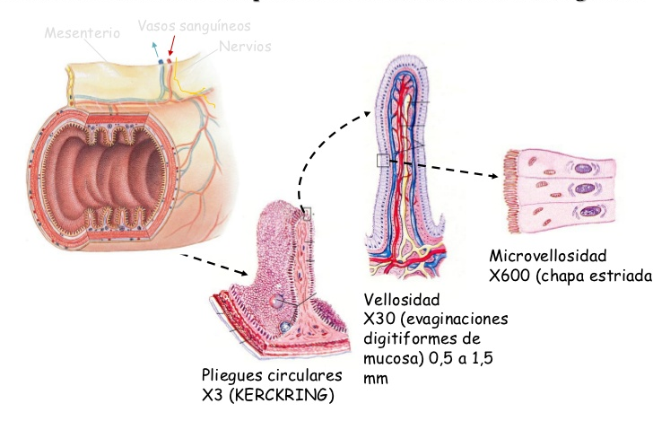
MUCOSA DEL INTESTINO DELGADO
PLIEGUES CIRCULARES
VELLOSIDADES
BORDE EN CEPILLO

Slide 21
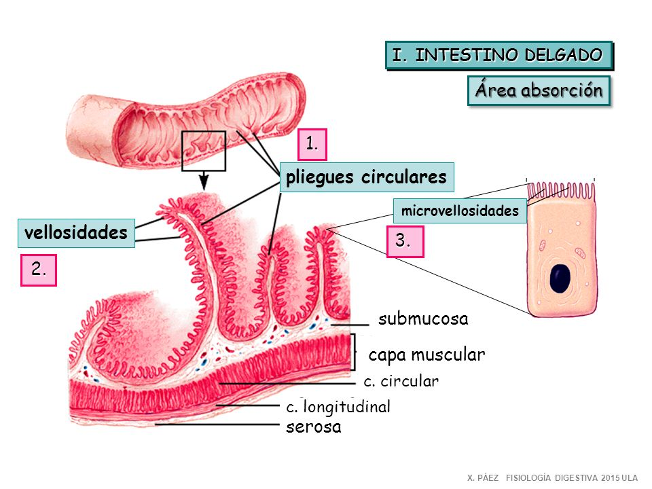

Slide 22
Por estimulo de la materia en luz del intestino
Impulsa la ingesta a lo largo del intestino y ayuda a la mezcla del alimento con los jugos digestivos
Ayudan a la circulación de sangre y linfa
MOVIMIENTO REFLEJO DEL INTESTINO
Variedad de movimientos intestinales que mesclan los alimentos
Divide la materia en segmentos
SEGMENTACIÓN RITMICA
Movimientos que facilitan la propulsión de la ingesta
PERISTALTISMO

Slide 23
DIGESTION
Fragmentación de los alimentos en partículas mas pequeñas por acciones físicas.
Digestión
Glándulas gastrointestinales
Hidrolisis
Masticación
Fase membranosa de la digestión
Trituración

Slide 24
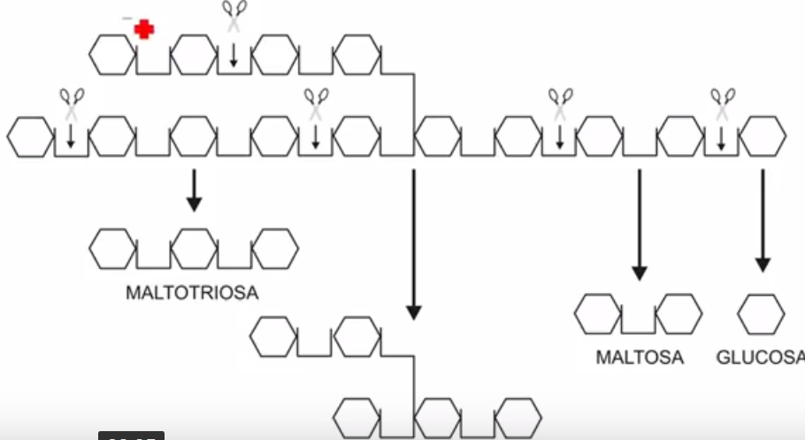

Slide 25
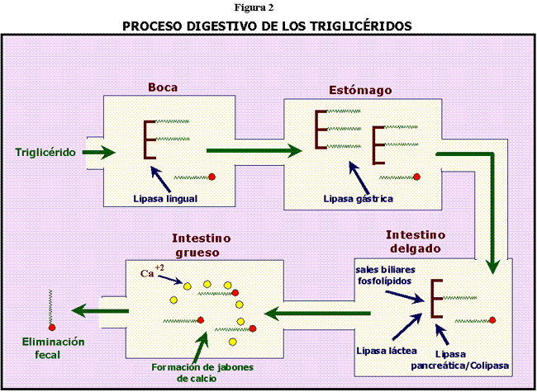

Slide 26
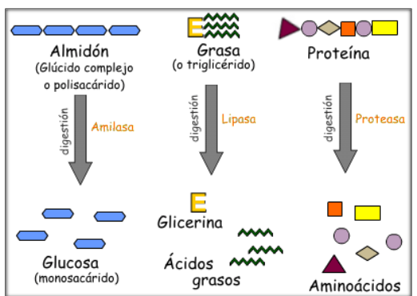

Slide 27
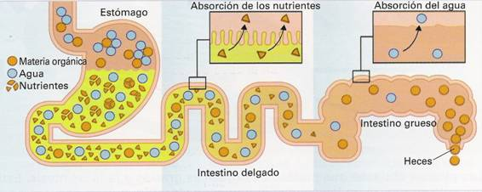
Absorción
Paso de los productos de la digestión a través de la mucosa intestinal, hasta el sistema vascular para su distribución.

Slide 28
Absorción de agua y electrolitos
Electrolitos
Sodio
Potasio
Cloro y bicarbonato

Slide 29
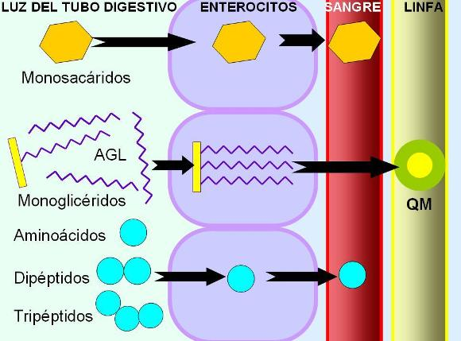

Slide 30
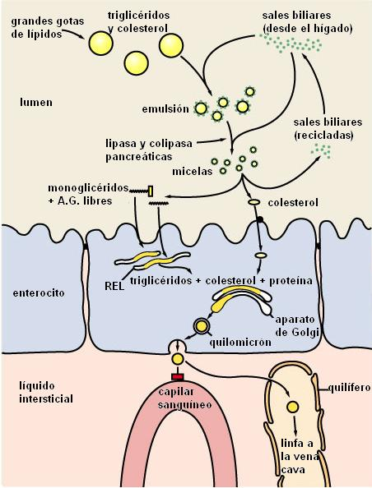

Slide 31
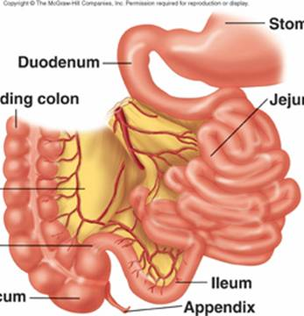
Intestino grueso
Básicamente en los primeros segmentos el colon o intestino grueso realiza alguna absorción de agua y nutrientes.
En el intestino grueso existen movimientos musculares peristálticos que llevan los desechos desde el intestino delgado hasta la eliminación a través del recto.
El intestino grueso facilita el buen tránsito intestinal y se asegura de que toda toxina o materia que no es apta para el organismo sea eliminada al cabo de unas horas.

Slide 32
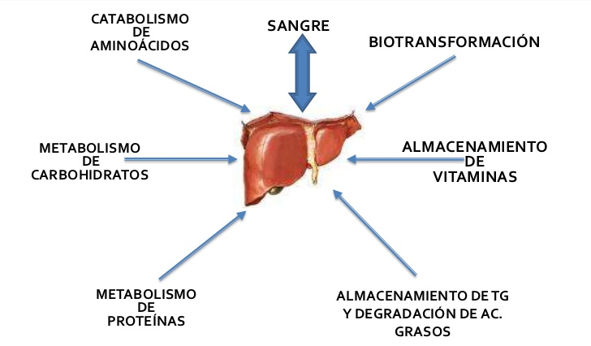
FISIOLOGÍA DEL HIGADO

Slide 33
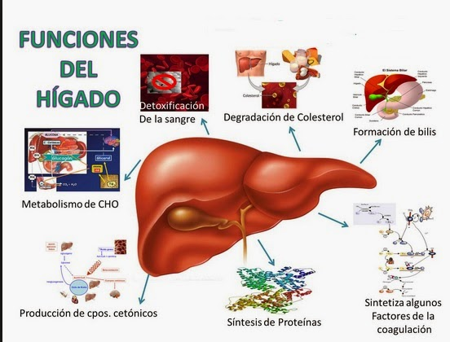

Slide 34
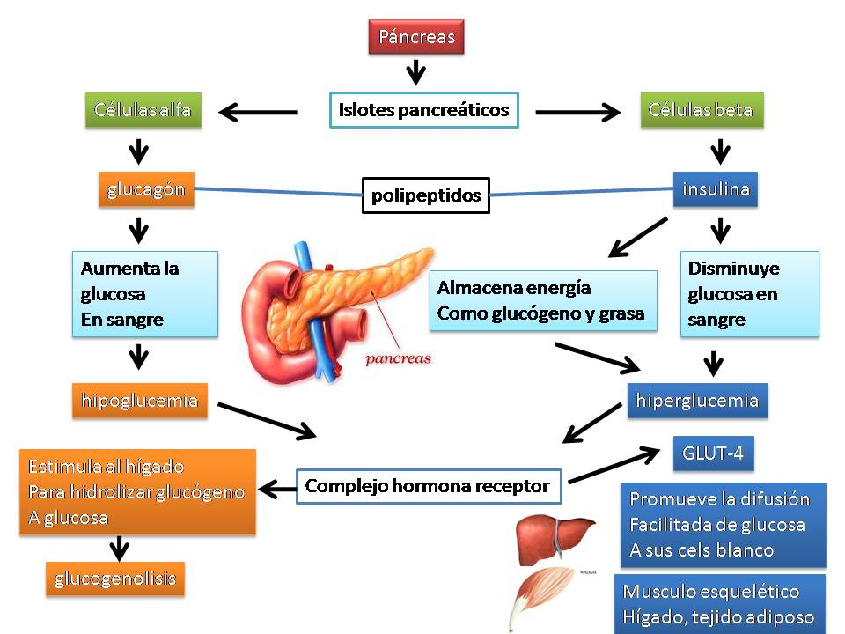
FISIOLOGIA DEL PANCREAS

Slide 35
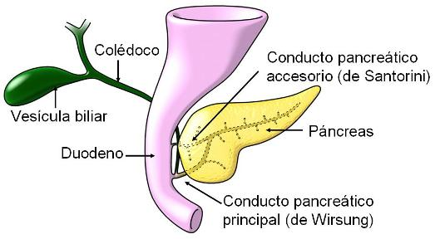

Slide 36
https://www.slideshare.net/javizgz/4-digestinveterinaria
https://www.youtube.com/watch?v=3lctzcxj16w

